Slide 1
desenvolvimento de software em indústria, comunidades acadêmicas e científicas uma fábrica de software?...
joa@ufrpe.br
silvio@cesar.org.br

Slide 2
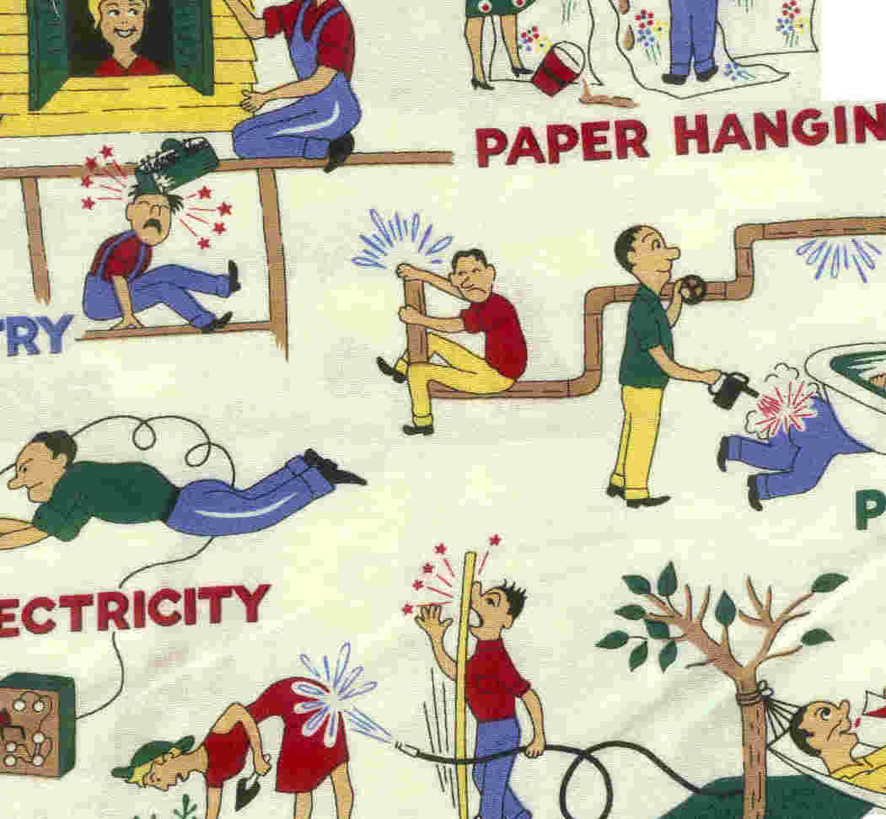
laboratórios de desenvolvimento...

Slide 3
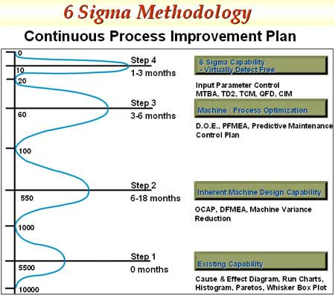
Produção de Software: histórico
60´s Fábrica de Software
70´s Kanbam
70´s Just In Time
80´s SIGMA
90´s CMM
00´s Fábrica de Software... de novo?

Slide 4
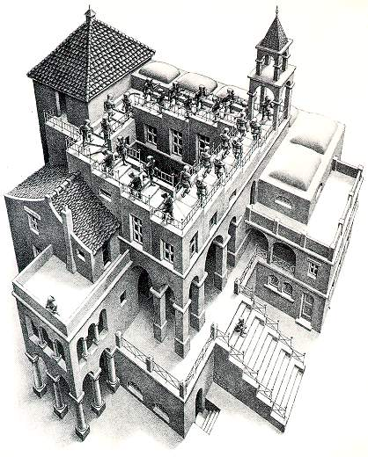
fábricas de software princípios conceitos ilusões

Slide 5
fábrica de sw na prática
Operação profissional
Processo de desenvolvimento transparente
Retorno rápido ao cliente
Alta produtividade
    Ferramentas e processos padronizados
Alta qualidade
    Dados históricos, previsibilidade e análise de risco
Reusabilidade de código
[1968 G&E, R. W. Berner]
[2003 IEEE Computer Vol.36 Num.3, B. Boehm]
[2005 IEEE Software Vol. 22 Num 2, PostModern SW Design]

Slide 6
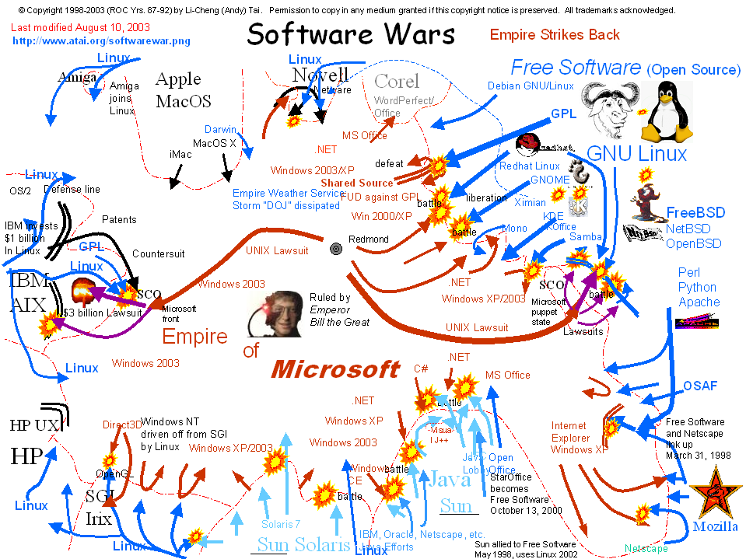

Slide 7
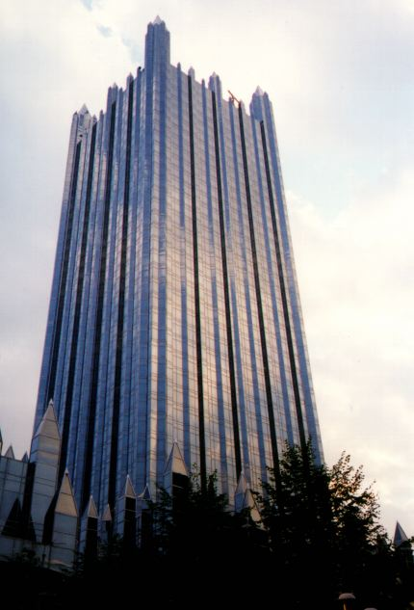
Cathedral and Bazaar
e Desenvolvimento de Software
segundo Eric Raymond, 1997
Alguns projetos são como Cathedrals
  altamente centralizados em poucas pessoas que decidem projeto e implementação
  para fazer parte deve-se aceitar as definições
  http://catb.org/~esr/writings/cathedral-bazaar/cathedral-bazaar/

Slide 8
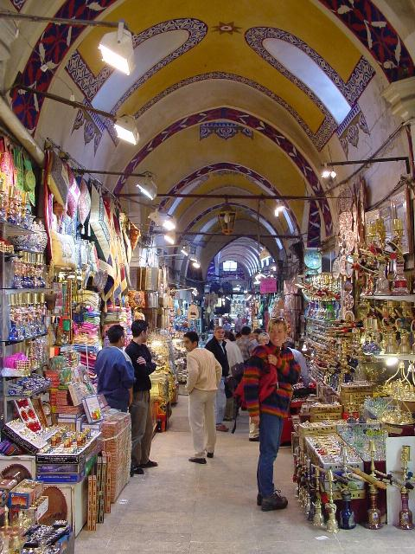
Outros são como
Bazaars (sw livre)
Sem planejamento detalhado mas
orientados!
Linux Kernel (www.linux.org):
“hierarchical”
  Linus Torvalds, “The Benevolent Dictator”
APACHE Foundation (www.apache.org): “meritocracy”
  Para fazer parte você deve ter colaborado continuamente em projetos da fundação
GCC (gcc.gnu.org): “steering Commitee”

Slide 9
Conceitos
The factory is an organization inhabited by people engaged in a common effort, work is organized one way or the other, standardization is used for coordination and formalization, and systematization is important, but there will be several options for the design of a particular software factory
[Aaen, Botcher, Mathiassen, Software Factories, 1997]
http://www.cin.ufpe.br/~in953/papers/Software_Factories_17.pdf

Slide 10
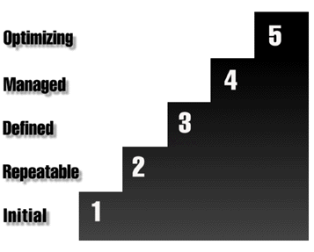
fábricas de software: 4 estratégias...
Japonesa (1981,1987)
  SWB – Software Work Bench
Européia (1991,1992)
  ISDE – Integrated Software Development Environment
Norte-Americana – experiência produção (1989,1993)
Norte-Americana – níveis de maturidade (1990,1993)

Slide 11

Estratégia Japonesa
Aumento de produtividade e qualidade de desenvolvimento e manutenção
Estratégia baseada em infra-estrutura: física, organizacional e ferramental
Uso de métricas
Metodologia padronizada para todos os projetos
Reuso em todas as fases
Foco em tecnologia

Slide 12

Estratégia Européia
Ambientes integrados de desenvolvimento orientados a cliente (IDEs)
Estratégia orientada a ferramentas: padronização de componentes, adaptação de processo
Sem métricas
Metodologia adaptada por projeto
Sem reuso
Foco em Tecnologia
(Organizacional... ISO-9000)

Slide 13

Estratégia Norte Americana 1
Baseada em Componentes
Maior eficácia de processos, menos re-trabalho e mais reuso
Estratégia de melhoria contínua baseada na experiencia adquirida
Sem métricas
Metodologia adaptada por projeto
Reuso
Sem foco em tecnologia
(...Ágeis...XP – Extreme Programming)

Slide 14
Estratégia Norte Americana 2
Processo eficaz, previsível, confiável e auto-melhorável
Estratégia de melhoria em etapas, níveis de maturidade
Uso de métricas
Metodologia adaptada por projeto
Pouco reuso
Pouco foco em tecnologia
(Processos... RUP, CMM...)

Slide 15
...considerações...
The four approaches are important contributions towards this goal. At the same time the approaches individually may lead to unfortunate illusions. Learning from the relative strengths and weaknesses between the approaches may help us avoid becoming victims of these illusions

Slide 16
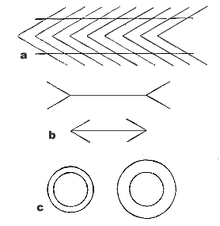
...e ilusões...
fábrica de software ≠ produção em massa
padronização, formalização, especialização, controle ≠ produção de software com qualidade
o que fazer?

Slide 17
building a software factory...
[Making the software factory work... 1990-1999] http://www.cin.ufpe.br/~in953/papers/MakingTheSoftwareFactoryWorkLessonsFromADecadeOfFactory.pdf
to define a detailed software development process
staff members were given extensive training in the new process
process specification separated from process execution
data collection and analysis
  interviews
  software process assesments
  process attributes for each project
  configuration management system
  project tracking data

Slide 18

lessons learned...
separating function of process engineer from developer
job rotation between process engineering and product development

Slide 19

building a software factory...
framework:
... process x team
... requirements x architecture
... metrics x uncertainty
... tools x process
... communities
...

Slide 20
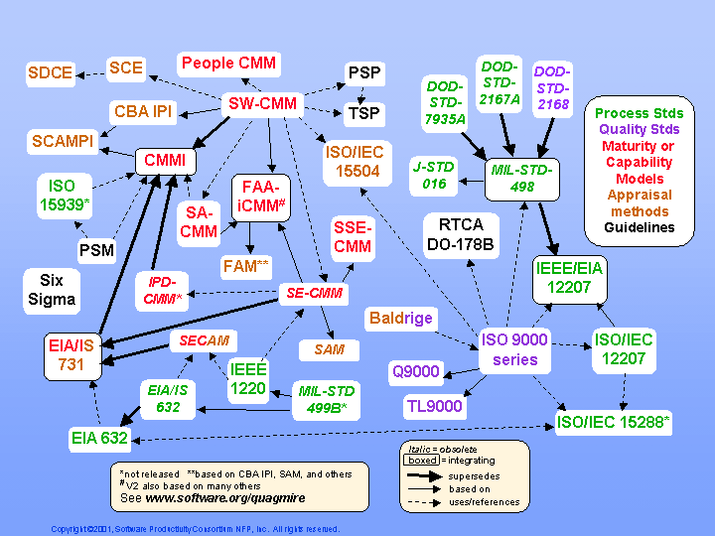

Slide 21
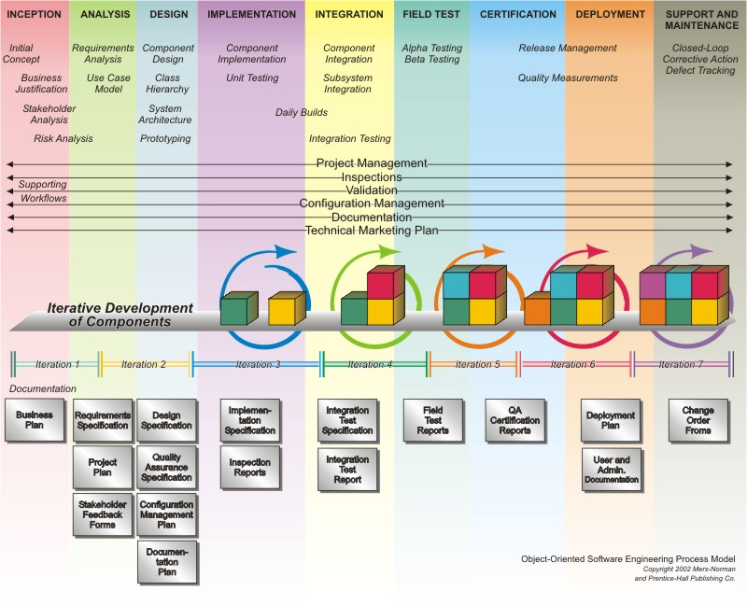
o PROCESSO é complexo!
(c) MERX LLC

Slide 22
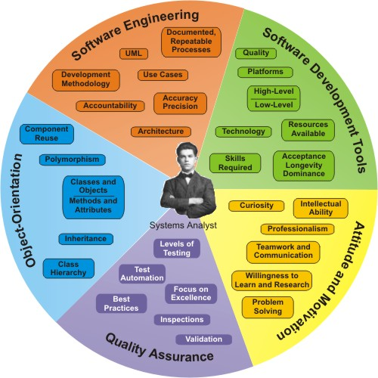
e as pessoas?...
(c) MERX LLC

Slide 23

What is institutionalization?
No, not that kind!

Slide 24
o que “sabemos” aqui?
TODO o pressman ou sommerville (Software Engineering)
ou seja:
  requisitos, especificações, refinamento, validação e verificação, métodos, técnicas, linguagens e ferramentas, componentes, reutilização, manutenção, modelagem de processos, qualidade, reengenharia,, verificação, validação e teste... além de programação!...
  {faltaria o quê?}

Slide 25
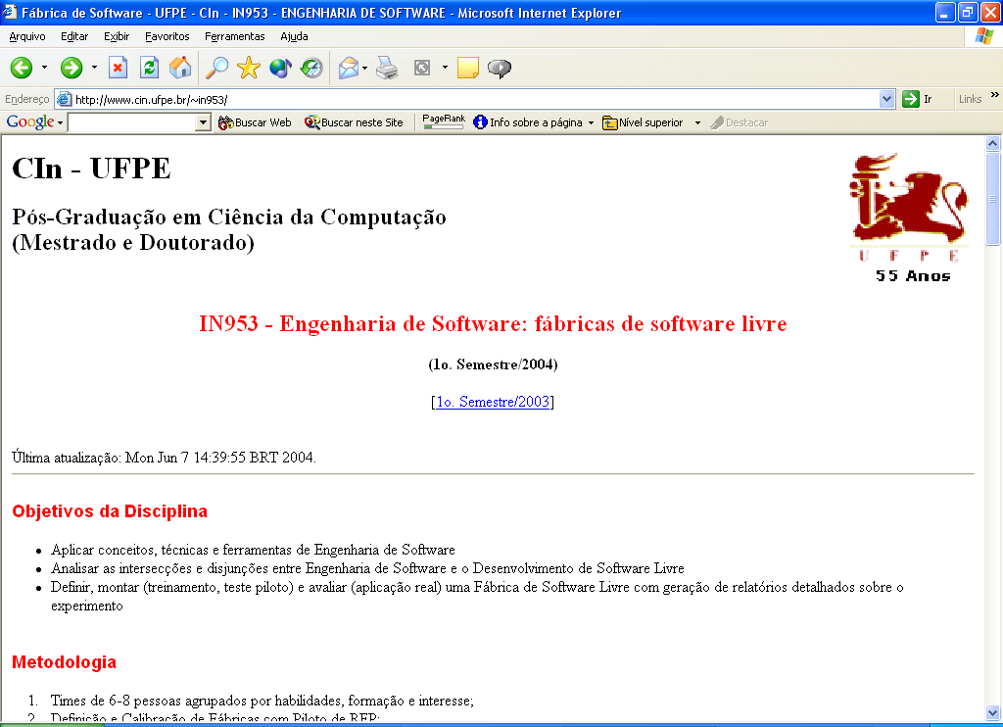
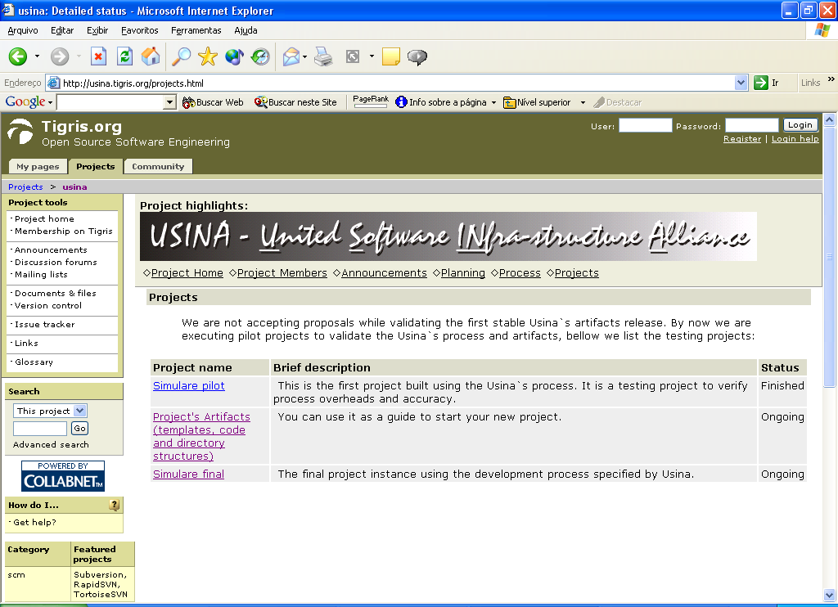
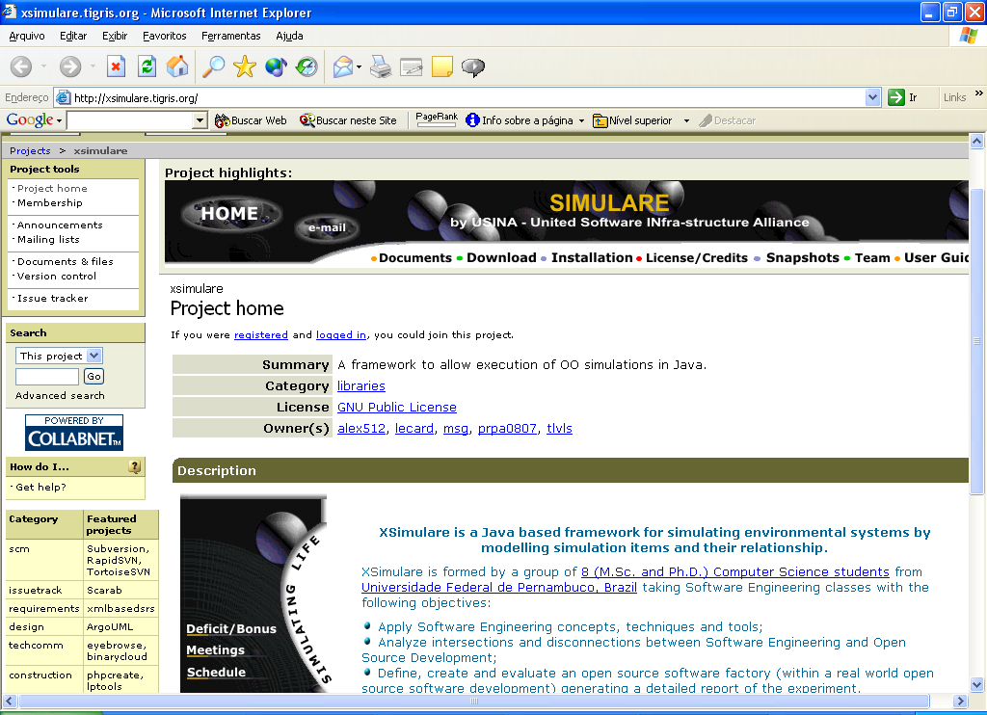
o que fazer...
montar uma fábrica de software?
como? em 4 meses?

Slide 26
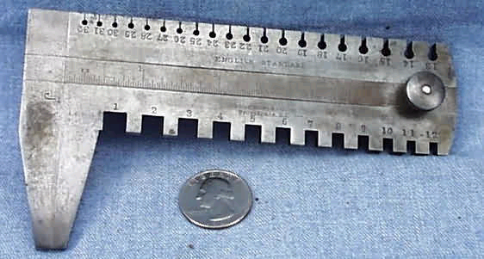
Rules and Tools for software evolution planning and Management 2001...
Continuing change
Increasing complexity
Continuing growth
10 regras... 1 princípio.. de incerteza!...
  the real world outcome of any software execution is inherently uncertain with the precise area of uncertainty also not knowable

